Slide 1
Duurzaamheid
Enes Sertdemir

Slide 2
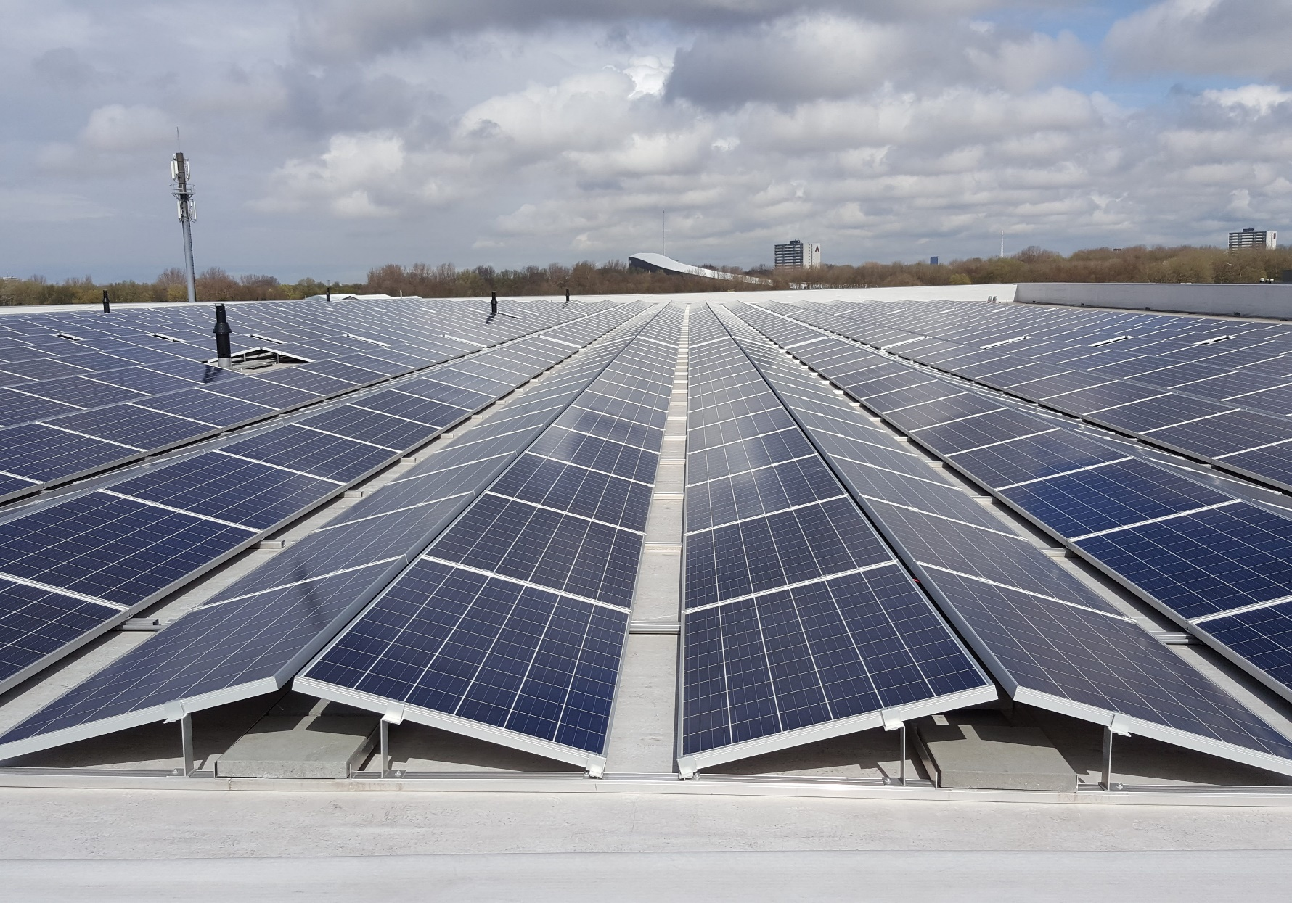
Inhoud
Zonnepanelen
Terugverdientijd
Statistieken
Verbetervoostel
Slot/Vragen

Slide 3
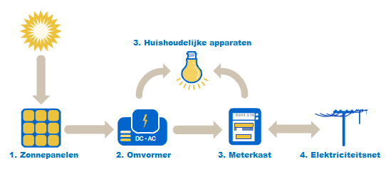
Zonnepanelen
Fotovoltaïsche panelen
Zonne-energie → Electriciteit
Vorm van duurzame energieproductie
Besparen op uw energierekening
Minder afhankelijk → energieleverancier
Duidelijk zien wat je bespaart
Milieuvriendelijk
CO2-uitstoot verminderen
Schone energie
Lange levensduur
Gaan 25 jaar mee
Geen bewegende onderdelen

Slide 4
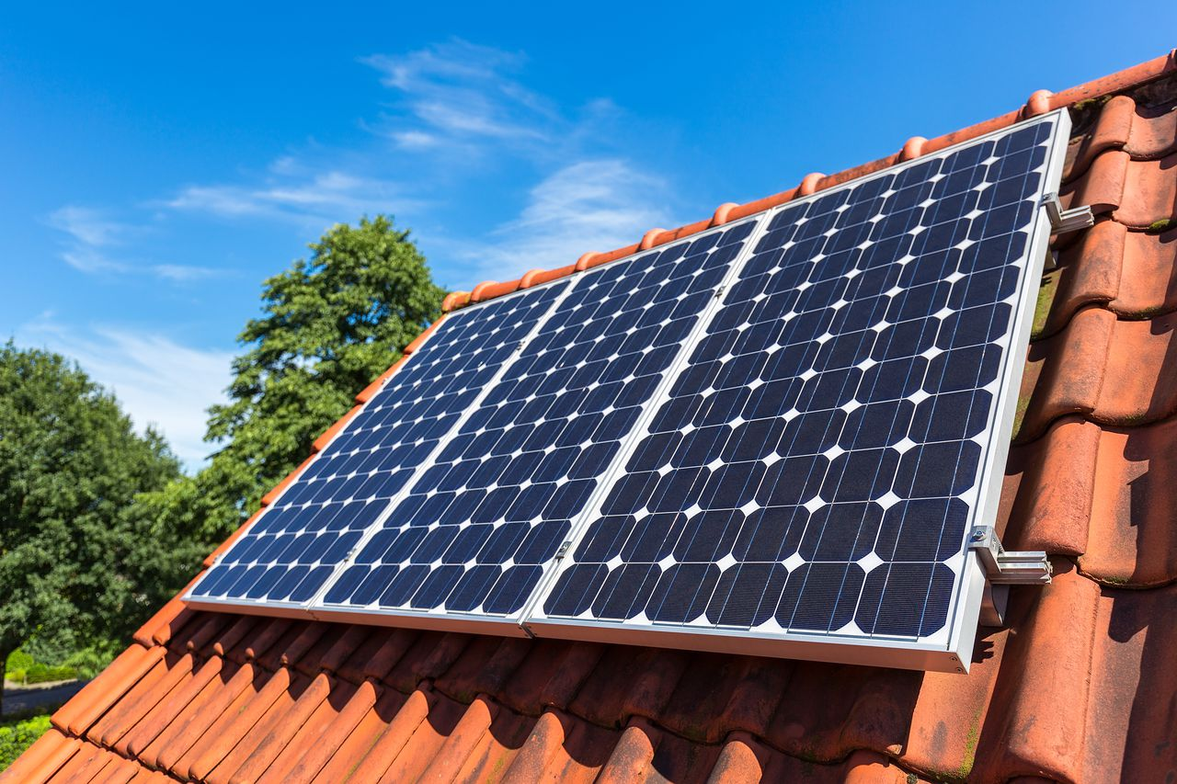
Terugverdientijd
Aantal ZP | Kosten | kWh per jaar
13 (2,00 x 1,00 meter – per stuk) | € 5000,- | 3400 kWh
Bij een elektriciteitsprijs van €0,23 per kWh is dat een jaarlijkse besparing van 780 euro.
Na 6,5 jaar verdien je dus je geld terug. Een zonnepaneel gaat 25 jaar mee, dus heb je 18,5 jaar om gebruik te maken van de zonnepanelen met ieder jaar een besparing van 780 euro.

Slide 5
Statistieken zonnepanelen opbrengst in miljoenen euro's

Slide 6

Verbetervoorstel
Financiële voordelen
Millieuvriendelijk
Hernieuwbare energie
De prijs daalt
De energie zelf is gratis

Slide 7


Slot – Vragen ?

